Slide 1
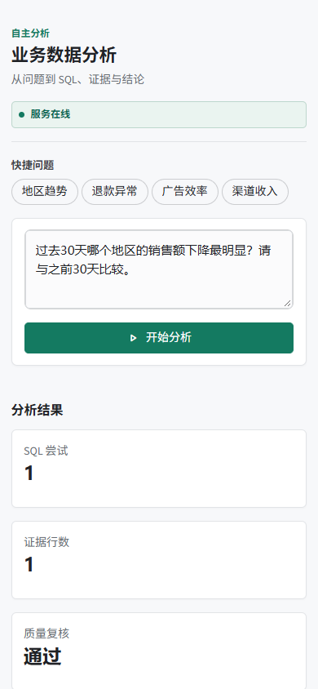
AI 大模型工程师项目答辩
InsightAgent
基于 LangGraph 的自主数据分析智能体
从业务问题到可审计的数据结论
LangGraph · FastAPI · PostgreSQL · Streamlit
Notes:
大家好，我今天介绍 InsightAgent。它把一个自然语言业务问题转换成分析计划和只读 SQL，执行后基于证据生成结论，再由独立 Reviewer 复核。我的重点不是展示一次模型回答，而是说明怎样把 Agent 做成可运行、可追踪、可评测的工程系统。
资料来源：docs/screenshots/insight-agent-mobile.png

Slide 2
业务问题与项目目标
02
业务人员通常只有一个问题
1
理解问题
拆分指标、时间范围和比较对象
“过去 30 天哪个地区的销售额下降最明显？”
2
生成查询
读取真实 Schema 并生成只读 SQL
真正困难的是把问题可靠地转换成查询、证据与结论。
3
核验证据
执行查询并检查结果是否足够
4
形成报告
复核结论并保留完整执行轨迹
Notes:
项目解决的核心问题是，用户不会提供 SQL，只会提出模糊的业务问题。系统需要明确指标口径和时间范围，读取数据库结构，生成并执行安全查询，再把原始数据转换成可解释结论。每一步都需要留下证据，否则 Agent 只是在生成看似合理的文本。

Slide 3
LangGraph 工作流架构
03
1
问题规划
2
读取结构
3
生成 SQL
4
安全校验
Planner
Schema
SQL Generator
SQL Guard
8
生成报告
7
质量复核
6
证据分析
5
执行查询
Reporter
Reviewer
Analyst
Executor
Reviewer 拒绝时，将结构化反馈送回 SQL Generator，最多重试 2 次
绿色节点调用模型
白色节点执行确定性代码
Notes:
我使用 LangGraph 把流程固定为八个节点。模型负责规划、SQL 生成、证据分析、质量复核和报告，Schema 读取、安全校验和数据库执行由确定性代码完成。Reviewer 如果发现证据不足，会给出结构化重试指令，并把流程送回 SQL Generator。这样比自由聊天式多 Agent 更容易调试和限制重试次数。
资料来源：app/agent/graph.py
资料来源：app/agent/nodes.py

Slide 4
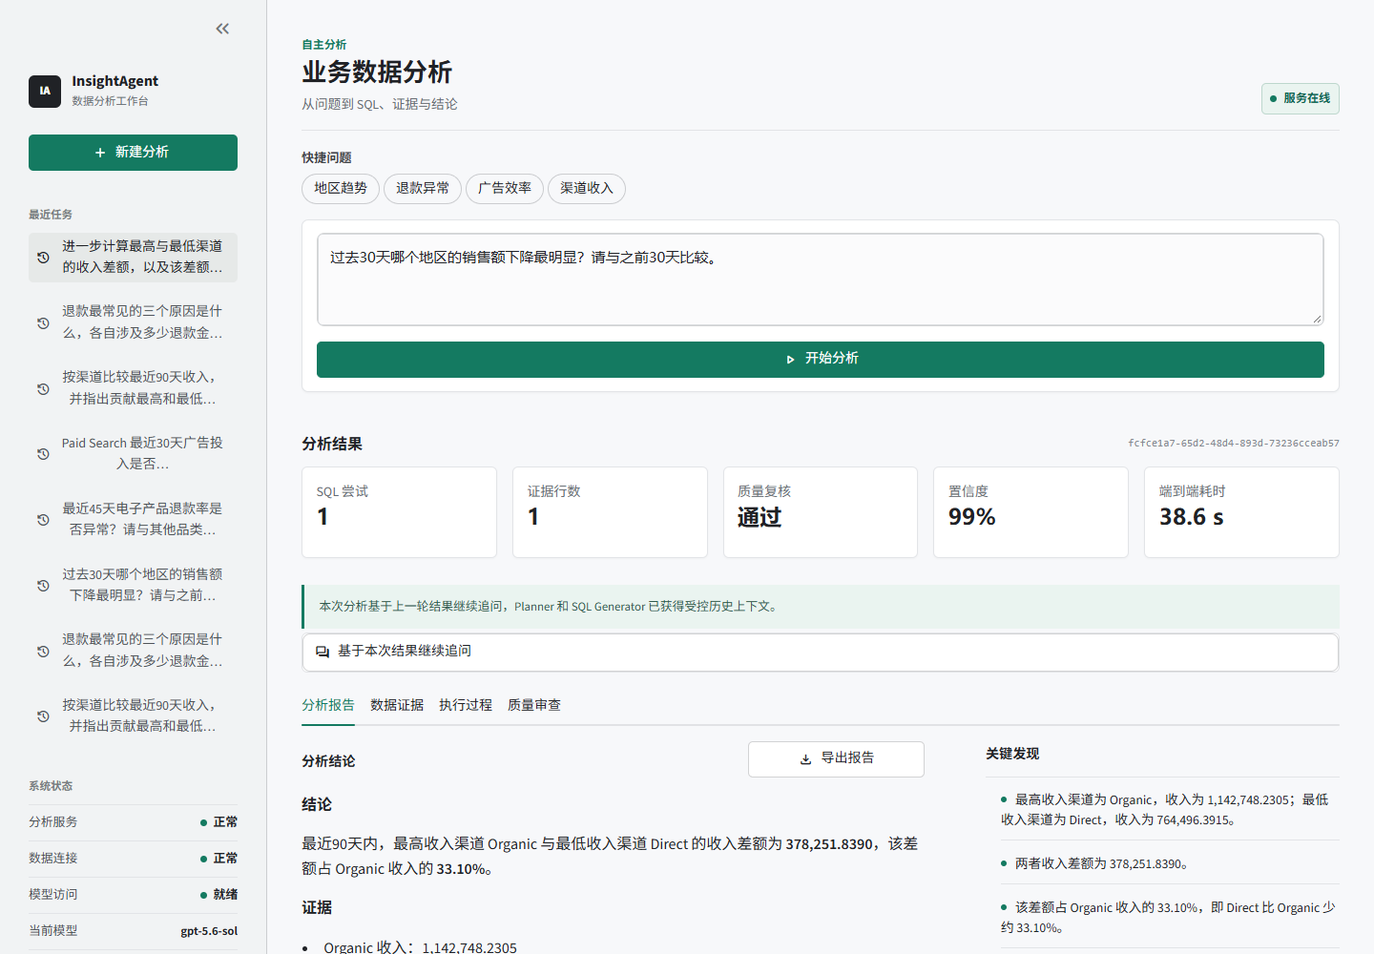
持久化历史与连续追问
04
新增能力
任务状态、模型、耗时和完整结果写入 PostgreSQL
刷新页面或重启前端后仍能回放历史报告
追问只携带直接父任务和最多 30 行证据
父子 request_id 保留分析链路，报告可导出
上下文有界，避免对话历史无限增长
Notes:
这次完善的核心大功能是任务持久化和连续追问。之前结果只保存在浏览器 Session，刷新就会丢失。现在 API 在 PostgreSQL 中保存运行状态、模型、耗时、错误、完整结果和父任务 ID。追问不会把全部对话塞回模型，只传上一轮问题、报告、SQL、列名和最多三十行证据。
资料来源：docs/screenshots/insight-agent-demo.png
资料来源：app/services/run_history.py

Slide 5
SQL 安全边界
05
模型输出必须通过五层确定性校验
01
单语句解析
SQLGlot 只接受一条 PostgreSQL 查询
02
操作限制
拒绝 DDL、DML、事务和命令语句
03
表白名单
只能访问演示业务表
04
资源限制
服务端强制行数上限和执行超时
05
只读事务
查询完成后统一回滚
提示词负责引导，代码与数据库负责兜底
Notes:
SQL 安全不能只依赖提示词。系统首先用 SQLGlot 解析单条语句，拒绝所有写操作和管理命令，再检查表白名单。服务端还会添加或收紧行数限制，并设置语句超时。最后，执行器在只读事务中运行，读取结果后统一回滚。即使模型越过提示词约束，也无法直接修改数据库。
资料来源：app/services/sql_guard.py
资料来源：app/services/sql_executor.py

Slide 6
黄金结果评测
06
2026-11-09 本地基线
5 / 5
请求成功
100%
Reviewer 通过率
100%
黄金结果得分
70.30 s
中位端到端延迟
每个案例使用只读 Oracle SQL 检查关键实体和数值；关键词召回为 90%。
Notes:
评测集包含五个固定业务问题。每个问题都有只读 Oracle SQL，先得到数据库黄金结果，再检查 Agent 输出中的关键实体和数值。最新基线中五题全部成功，Reviewer 全部通过，黄金结果得分、实体召回和数值召回都是百分之百。这个评测规模仍然小，但比只匹配报告关键词更接近真实正确性。
资料来源：artifacts/eval-results.json
资料来源：evals/questions.json

Slide 7
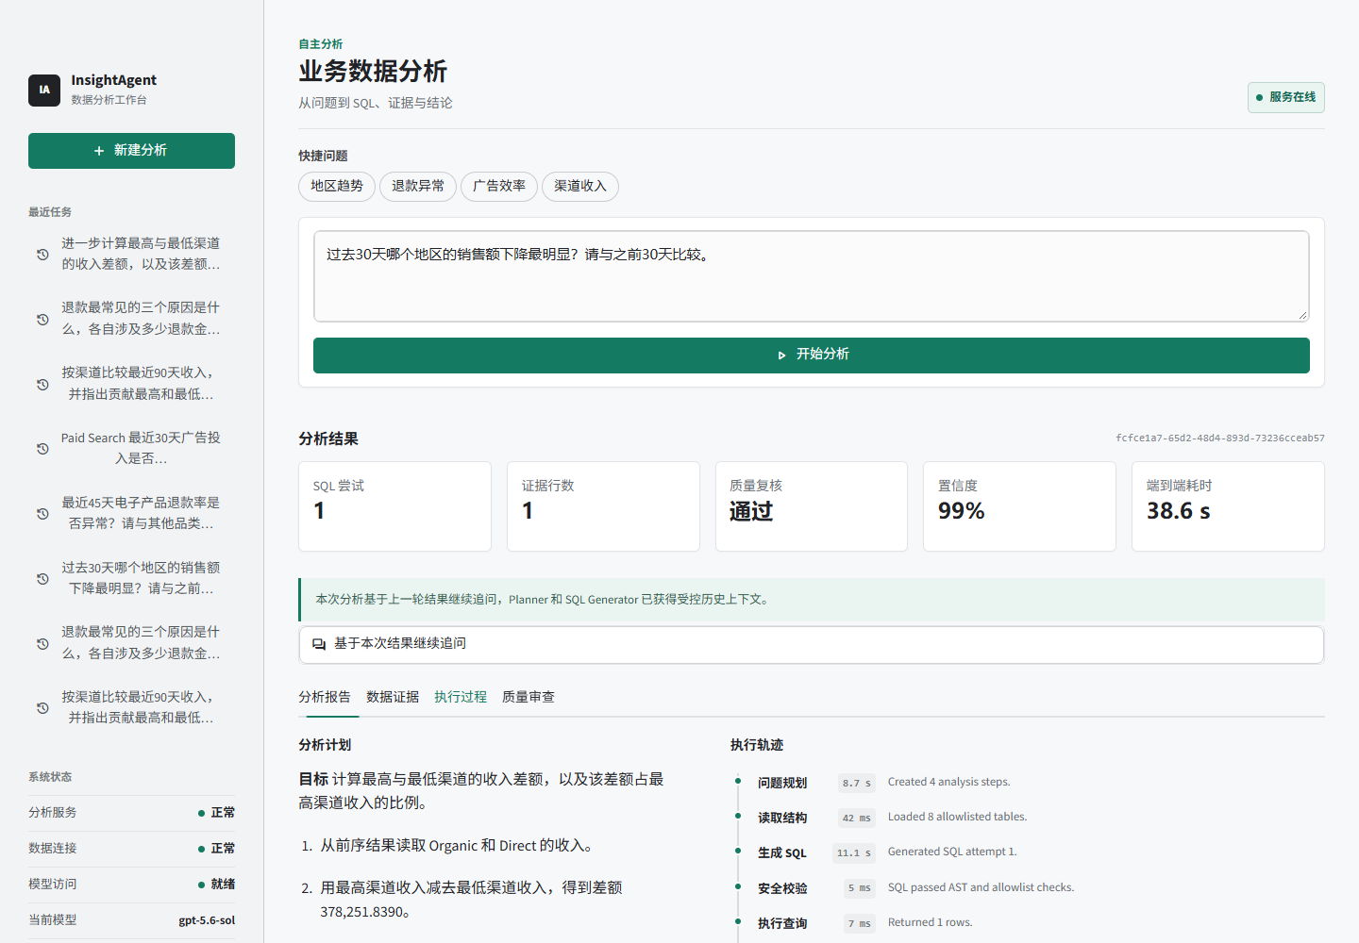
执行轨迹与可观察性
07
一次真实追问
1
SQL 尝试
99%
Reviewer 置信度
38.6 s
端到端耗时
每个节点记录状态、耗时和摘要，失败时能定位到具体环节。
Notes:
系统为每个节点记录开始、完成、耗时、状态和摘要。现场可以打开执行过程页，说明模型调用和确定性代码的耗时差异。这条真实追问一次 SQL 尝试完成，Reviewer 置信度百分之九十九，总耗时三十八点六秒。出现失败时，我可以定位到具体节点，而不是只看到一个总错误。
资料来源：docs/screenshots/insight-agent-trace.png

Slide 8
五分钟现场演示
08
演示主线：提出问题，检查证据，继续追问，最后展示评测
00:00
02:00
04:30
打开系统
核验证据
展示评测
确认 API、数据库和模型状态
查看原始行、Reviewer 与轨迹
打开黄金结果基线并总结边界
00:30
03:30
运行问题
连续追问
展示计划、SQL 和报告
刷新页面后回放历史并追问
备用问题：按渠道比较最近 90 天收入，并指出最高和最低渠道
Notes:
现场演示严格控制在五分钟。先用半分钟确认服务状态，再运行一个固定问题。结果出来后依次展示报告、SQL 和原始证据，然后看 Reviewer 与执行轨迹。接着刷新页面，从历史任务中重新打开结果，并发起一次追问。最后展示评测文件，说明系统既有单次演示，也有固定基线。
资料来源：docs/INTERVIEW_GUIDE.md

Slide 9
项目结论与工程边界
09
InsightAgent 已形成完整闭环
下一步
LangGraph 固定状态流与 Reviewer 修复循环
SQL 安全由 AST 校验和只读事务共同保证
历史任务、连续追问、导出与黄金评测可现场验证
扩大评测集，覆盖更多 SQL 形态和异常场景
接入 LangGraph Checkpointer，支持节点级恢复
使用任务队列和多租户只读数据库角色
从自然语言到可审计的数据结论
Q&A
Notes:
总结来说，这个项目的价值不只是调用大模型，而是把规划、工具调用、安全执行、质量复核、持久化和评测组成一个闭环。当前主要边界是评测只有五题，节点级 Checkpoint 和生产任务队列还没有接入。答辩时我会主动说明这些限制，并解释下一步怎样演进。常见追问包括为什么使用 LangGraph、如何防止危险 SQL、连续追问怎样控制上下文，以及如何评价结果正确性。
资料来源：README.md
资料来源：docs/INTERVIEW_GUIDE.md

